Slide 1

Versionsstyring
GIT & github.com

Slide 2
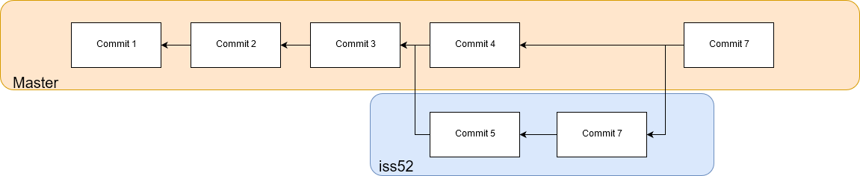
GIT Som Versionsstyring

Slide 3
Commits
Ændringer i HelloWorld.java
Git commit –m “a new commit”
[master (root-commit) 4d1a8ad] a new commit
1 file changed, 5 insertions(+)
create mode 100644 HelloWorld.java
Git add HelloWorld.java
Untrackted file
Changes to be committed
Notes:
Hvad er et commit? Et commit er en samling af alle de ændringer der er blevet foretaget siden det sidste commit. Når et commit skal laves skal alle filer der skal med, tilføjes (ved brug af git add). Når alle relevante filer er tilføjet skal git commit kaldes og dermed er alle disse ændringer samlet i et commit, der senere kan refereres til, hvis nødvendigt.
Gennem gå et eksemple med f.esk. En java fil der ændres.
Kommandoer, med en file der hedder HellloWorld.java
Git status >> for at se ændringer
Git add HelloWorld.java
Git status >> for at se forskellen
Git commit –m ”I made a change in the main method”

Slide 4
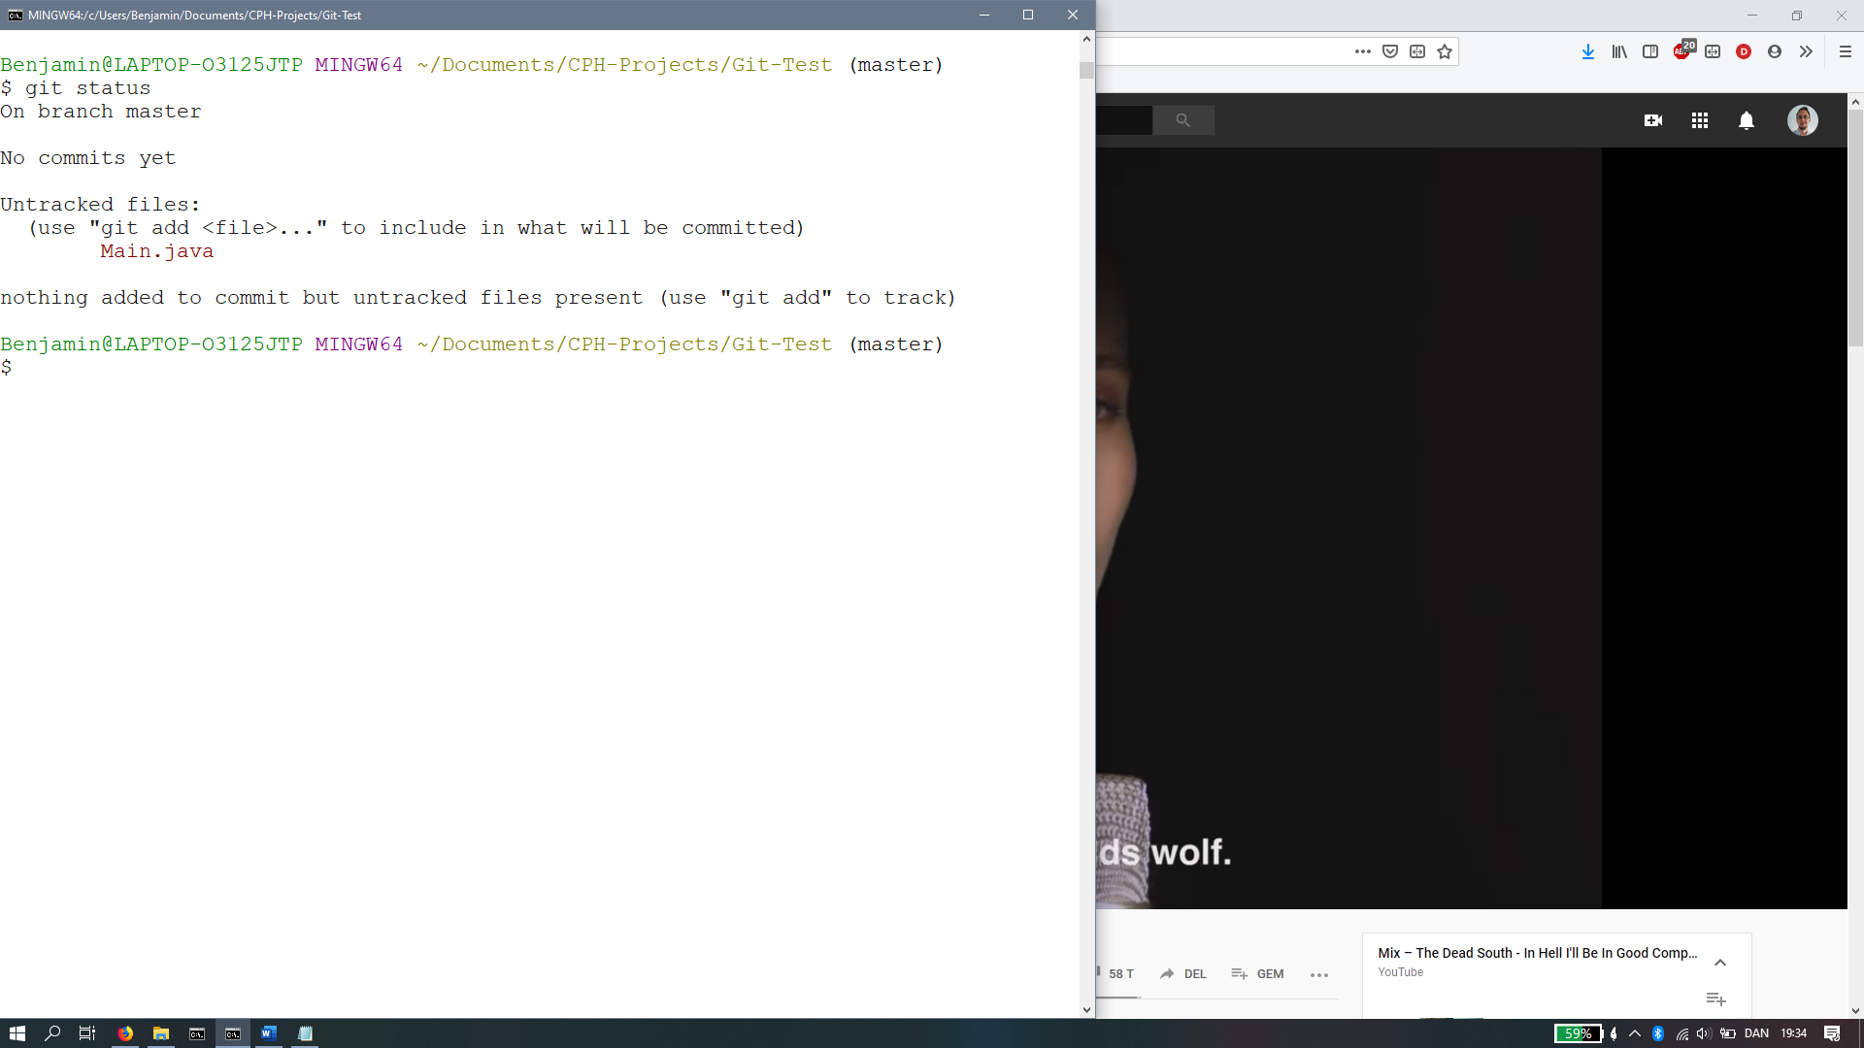
Untracted Files
Disse filer bliver ikke holdt øje med af Git, det vil sige de er altså ikke inkluderet i din versionsstyring og vil derfor ikke blive taget med når git skal gemme en ’version’

Slide 5
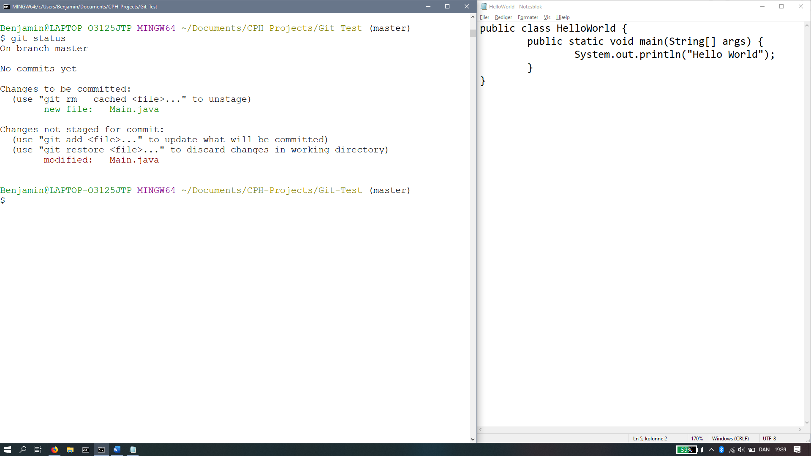
Changes not staged for commit
Her er tale om at der er sket ændringer i filer som git holder øje med

Slide 6
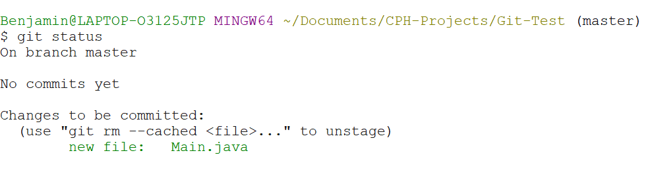
Changes to be commited
Her er der tale om at følgende filer er ændret siden sidste commit, men at de er inkluderet i det næste kommende commit.

Slide 7
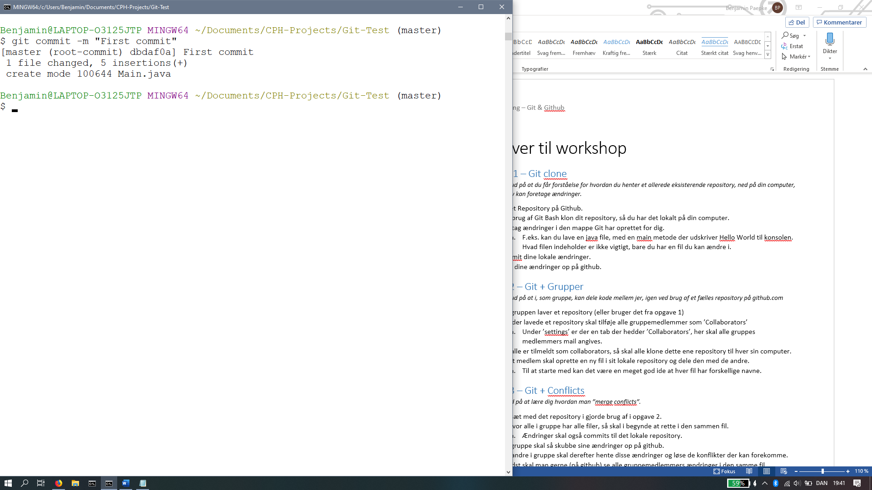
Commit
Når alt er commited, med en ”First commit” commit besked.

Slide 8
PUSH & PULL
PULL: Hent alle commits fra Github, som ikke allerede er hentet.
PUSH: Skub alle commits, der ikke allerede er skubbet, op på Github
Hent først og derefter skub
Er der andre der har ændret noget, så skal du hente deres ændringer først.
Når deres ændringer er hentet og flette ind, så kan du skubbe op.

Slide 9
Github Repository
Github står kun for at lagre jeres data
Github har et væld af muligheder for at styre jeres projekter
Gå gerne selv på opdagelse i ”Projects”, ”Wiki” og ”Insights”
Giver overblik over alle gruppemedlemmernes arbejde

Slide 10
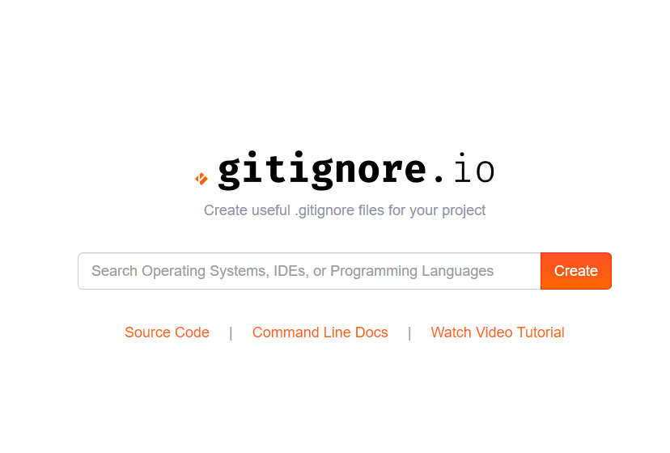
.gitignore
Specifikke filer der ikke skal versionsstyres af Git
Notes:
Gennemgå hvordan man skal lave en .gitignore via gitignore.io

Slide 11

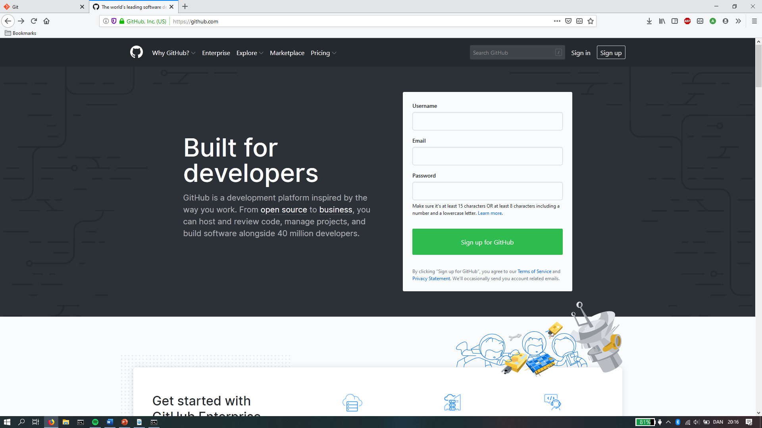
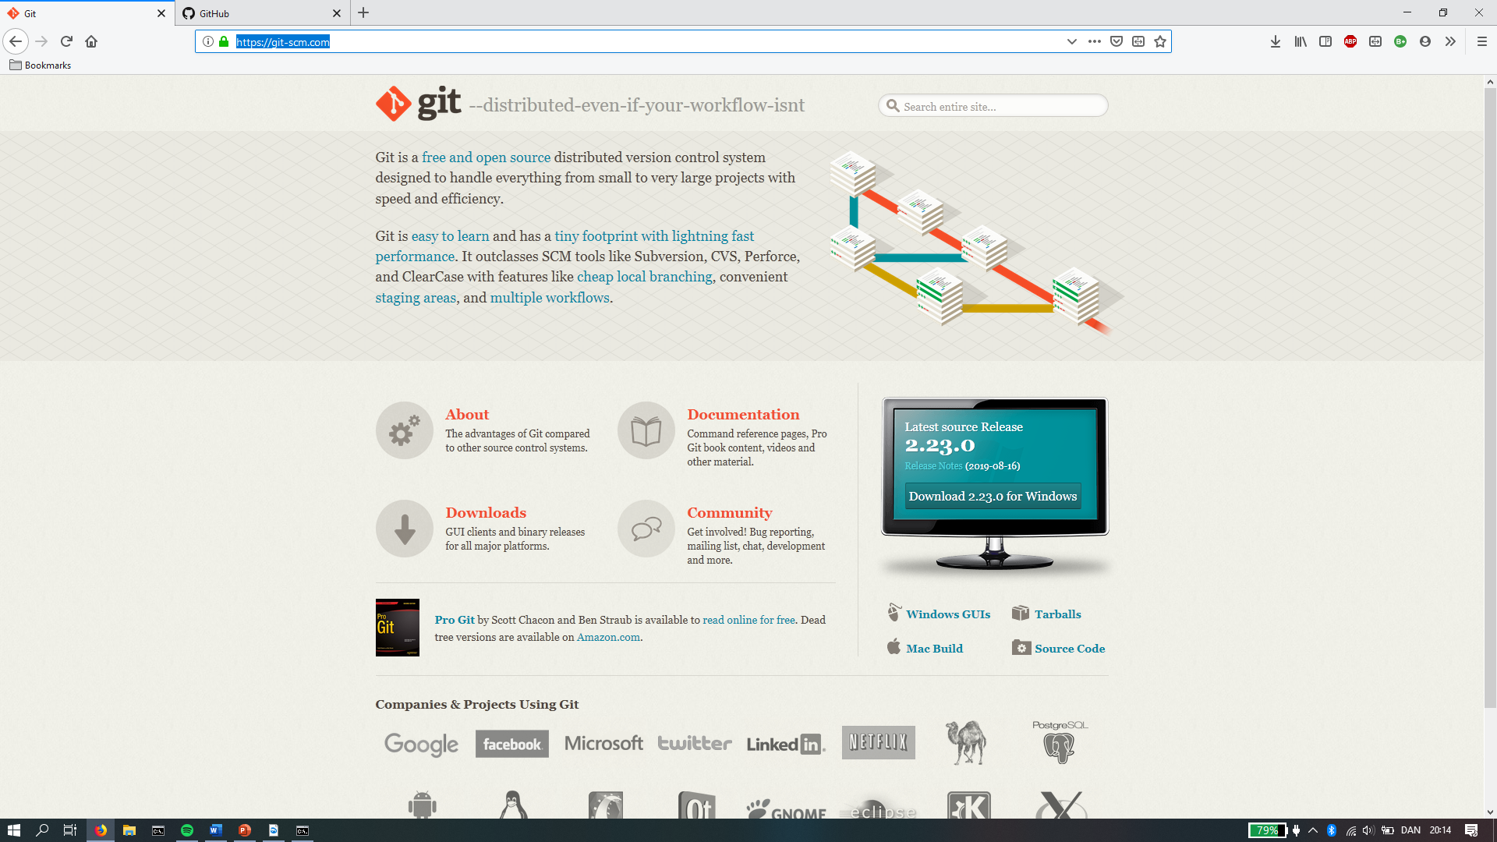
GIT & Github.com
Hent GIT:
https://git-scm.com/
Lav en Github konto
www.github.com

Slide 12
Teori og Cheat sheet
ProGit
https://git-scm.com/book/en/v2
526 sider teori om Git
Git Cheat sheet
https://education.github.com/git-cheat-sheet-education.pdf

Slide 13
First time setup
Opsætning af bruger
$ git config –global user.name ”John Doe”
$ git config –global user.email johndoe@example
(Brug din mail, du bruger på Github)

Slide 14
Opgaver 1 Git clone
Lav et Repository på Github.
Ved brug af Git Bash klon dit repository, så du har det lokalt på din computer.
Foretag ændringer i den mappe Git har oprettet for dig.
F.eks. kan du lave en java file, med en main metode der udskriver Hello World til konsolen. Hvad filen indeholder er ikke vigtigt, bare du har en fil du kan ændre i.
Commit dine lokale ændringer.
Skub dine ændringer op på github
Notes:
Opgave 1 er IKKE i grupper

Slide 15
Opgave 2 Git + Grupper
En i gruppen laver et repository (eller bruger det fra opgave 1)
Den der lavede et repository skal tilføje alle gruppemedlemmer som ’Collaborators’
Under ’settings’ er der en tab der hedder ’Collaborators’, her skal alle gruppes medlemmers mail angives.
Når alle er tilmeldt som collaborators, så skal alle klone dette ene repository til hver sin computer.
Hvert medlem skal oprette en ny fil i sit lokale repository og dele den med de andre.
Til at starte med kan det være en meget god ide at hver fil har forskellige navne.

Slide 16
Opgave 3 Git + Conflicts
Fortsæt med det repository i gjorde brug af i opgave 2.
Nu hvor alle i gruppe har alle filer, så skal i begynde at rette i den sammen fil.
Ændringer skal også commits til det lokale repository.
En i gruppe skal så skubbe sine ændringer op på github.
Alle andre i gruppe skal derefter hente disse ændringer og løse de konflikter der kan forekomme.
Til sidst skal man gerne (på github) se alle gruppemedlemmers ændringer i den samme fil.

Slide 17
Opgave 4 Git Init
Lav et repository på github.
Lav en mappe med navnet Test-Projekt, eller find på noget selv, og lav en fil i mappen som hedder HelloWorld.java
Fyld filen ud med en klasse, af samme navn, og lav samtidig en main metode
Initialiser mappen til brug med git.
Git init, initialiserer den mappe du står i.
Skub nu filen på dit github repository.
Når du har lave et commit og kalder git push, så skal du blot følge vejledningen git selv giver.

